Slide 1
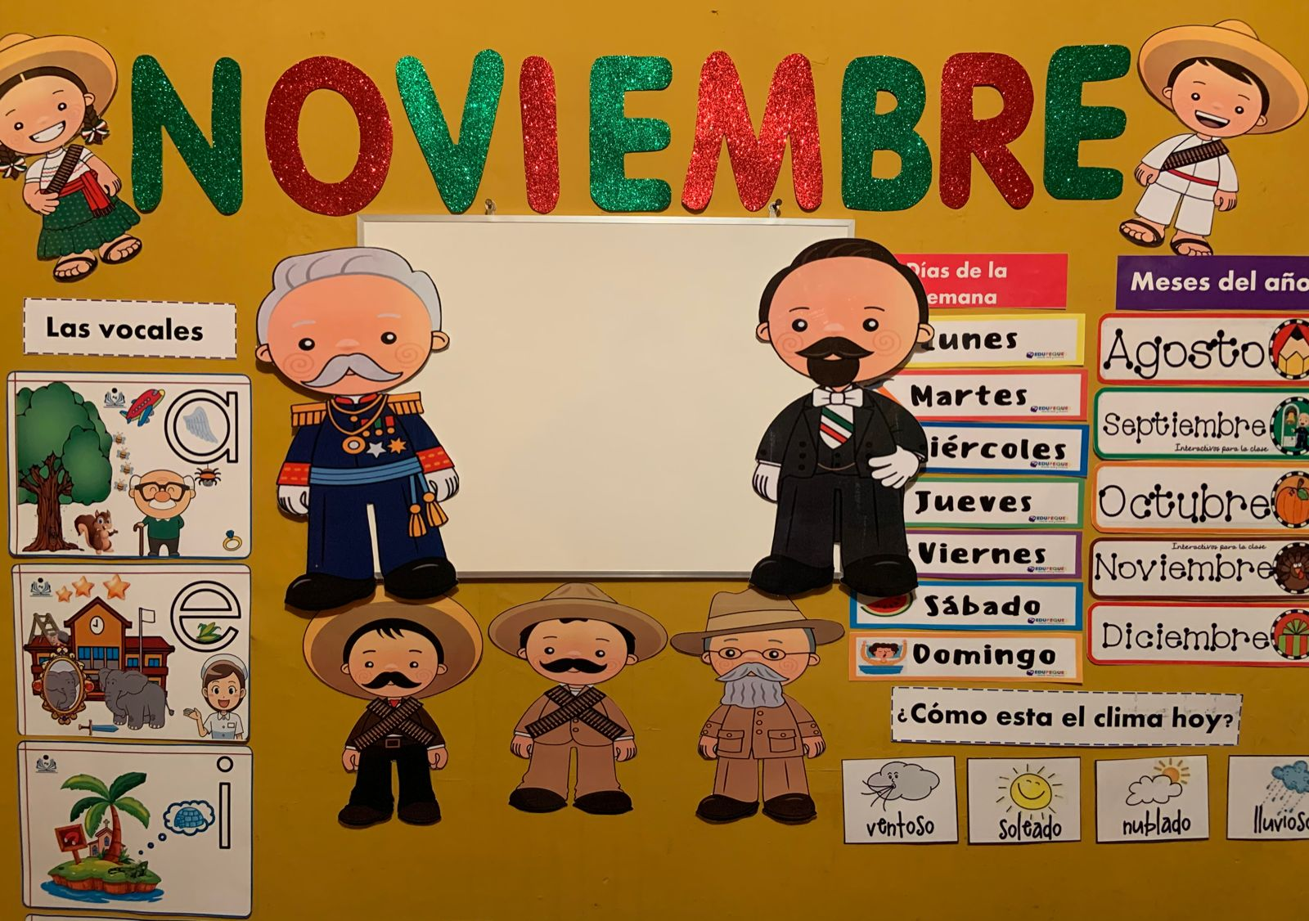
Espacio Virtual
La actividad del juego tradicional se enviará como tarea, es por eso que se opto en mandar una infografía como estrategia para que los niños y los padres de familia sepan como trabajarlo.

